Slide 1
A Zala megyei foglalkoztatási stratégia Aktualizálása 2019. december 4. Remete Zsuzsa Projektvezető Hétfa Elemző Központ

Slide 2
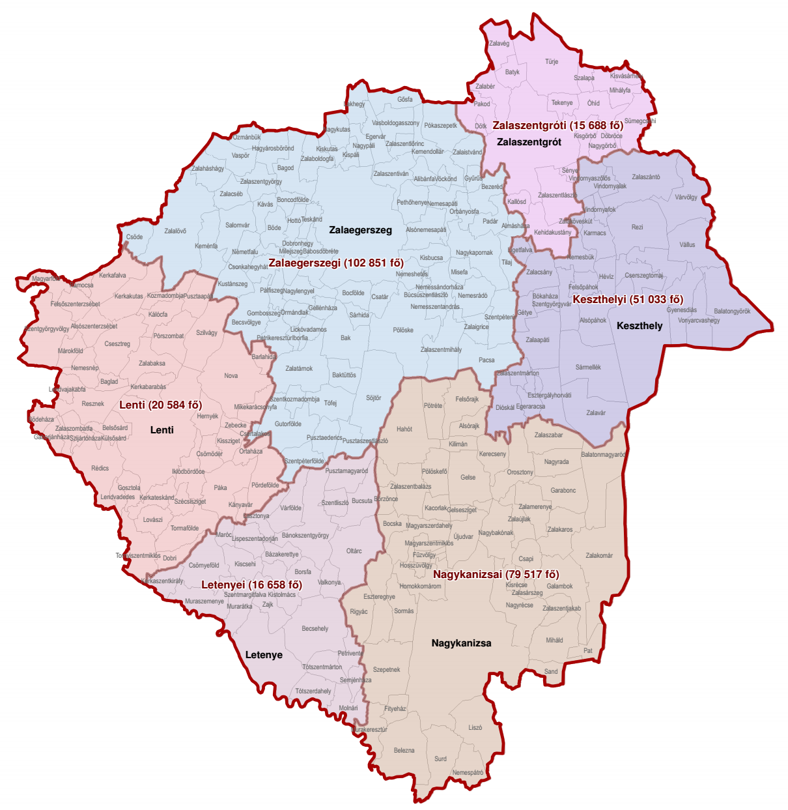
Alapvetések
Stratégia a TOP 5.1.1-15-ZA1-2016-00001 pályázat keretében készült a paktum tevékenységek támogatására
Időtáv: 2016-2021
Célcsoport:
Munkaadók
Álláskeresők
Munkavállalók
Munkaerőpiactól jelenleg távol maradók
Munkaerőpiacot befolyásolni képes partnerek

Slide 3
Foglalkoztatási stratégia
A foglalkoztatási stratégia és akcióterv célja, hogy
keretet adjon Zala megye foglalkoztatási és gazdaságfejlesztési célú törekvéseinek összehangolásához,
iránymutatásul szolgáljon a térségi szereplők, különösen pedig a létrejövő foglalkoztatási paktum tevékenységéhez,
hozzájáruljon a megyei foglalkoztatási színvonal növeléséhez a helyi lakosság jólétének növelése érdekében.
Munkaadói igényekre reagál
Részletes helyzetelemzésen alapul
Figyelembe veszi a területi különbségeket
Széleskörű részvétel mellett kerül kidolgozásra
Illeszkedik az országos és helyi fejlesztési célokhoz
Reálisan megvalósítható
Alapelvek

Slide 4
stratégia értékelésének, felülvizsgálatának menete
Helyzetelemző statisztikai adatok és következtetések átgondolása
5 szakértői interjú és 1 csoportos beszélgetés
Munkaerőpiaci igényfelmérés éves megújítása:
Munkaadói igényfelmérés újrafelvétele (69 válaszadó)
Álláskeresői igényfelmérés újrafelvétele (70 válaszadó)
Paktum tevékenységek előrehaladásának vizsgálata

Slide 5
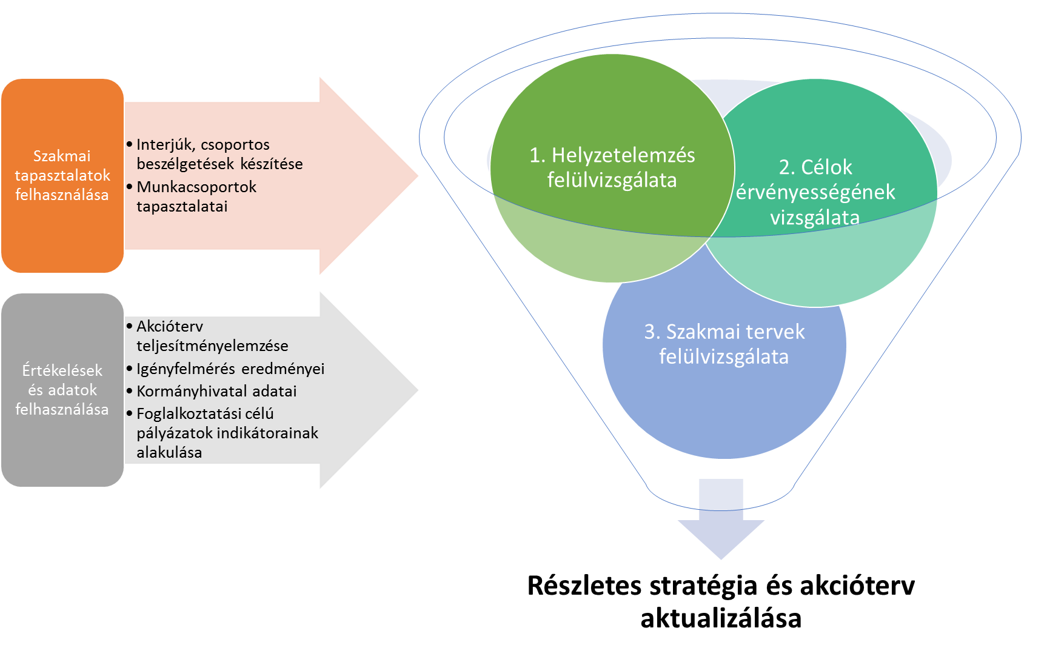
stratégia értékelési folyamat

Slide 6
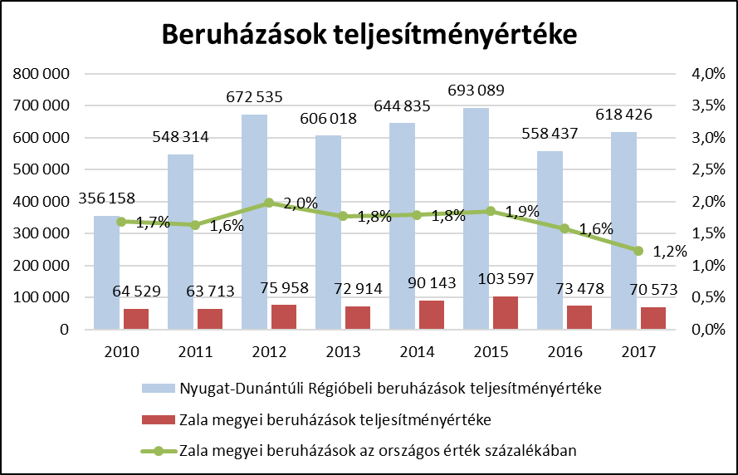
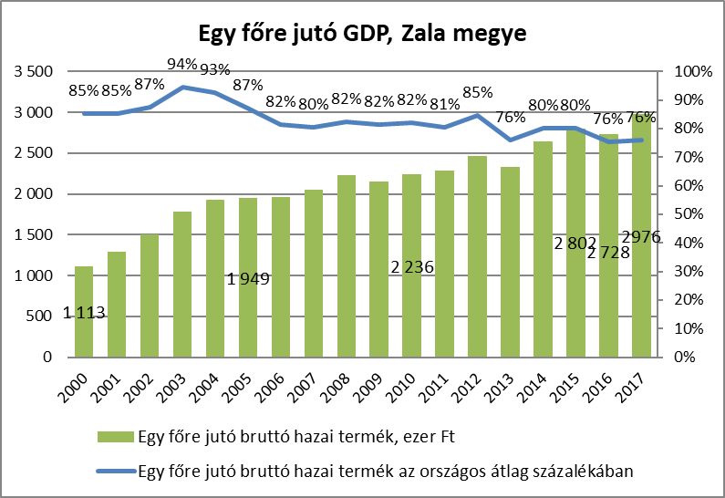
Gazdasági Helyzetkép
Gazdasági teljesítmény növekszik
Mikrovállalkozások dominálnak: a működő vállalkozások 91%-a 1-4 főt foglalkoztat
Beruházások értéke az országban az egyik legalacsonyabb
Forrás: KSH

Slide 7
Ágazatok súlya

Slide 8
Munkaerőpiaci mutatók alakulása
Pozitív elmozdulások:
Munkanélküliségi ráta csökken (2,6%)
Foglalkoztatottak száma nő (60,9%)
Inaktivitás csökken (38%)
Ellentmondás?
Gazdaságilag aktívak száma csökken
Alkalmazásban állók száma 2016 óta stagnál (munkaerő-kölcsönzés? ingázás? mikro-vállalkozások súlya?)

Slide 9
Munkaerőpiaci mutatók alakulása
Foglalkoztatási arány
Alkalmazásban állók száma (4+ fős vállalkozásoknál)

Slide 10
Elöregedés és elvándorlás kritikus szintű
10 év alatt több mint 20 ezer fővel csökkent a népesség száma
A megyei népesség 21,7%-a 65 év feletti
A 20-39 éves korosztály 10 ezer fővel csökkent az utóbbi 5 évben
 | 0-14 éves | 15-19 éves | 20-39 éves | 40-59 éves | 60-x éves | Teljes népesség
2015 | 35 447 | 13 716 | 69 554 | 82 097 | 76 476 | 277 290
2016 | 35 152 | 13 039 | 67 000 | 81 547 | 78 289 | 275 027
2017 | 34 917 | 12 580 | 64 355 | 81 010 | 79 936 | 272 798
2018 | 34 753 | 12 243 | 61 906 | 81 119 | 80 613 | 270 634
2019 | 34 610 | 12 050 | 59 657 | 81 323 | 81 008 | 268 648

Slide 11
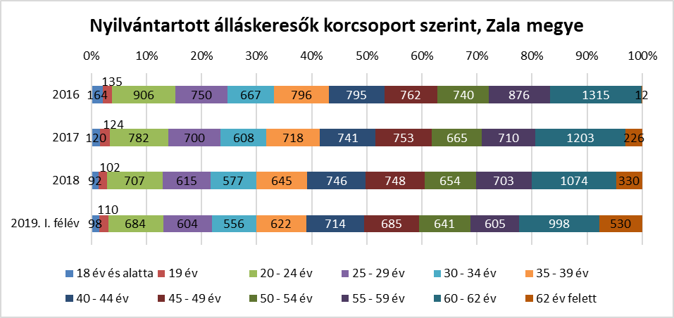
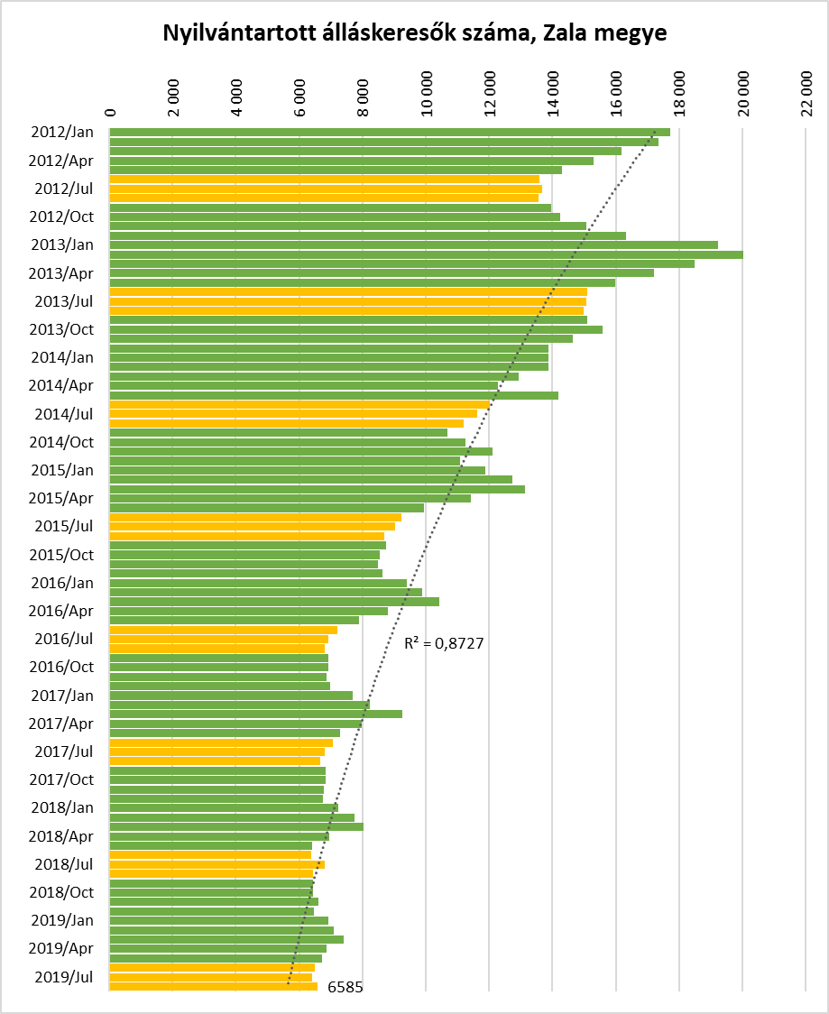
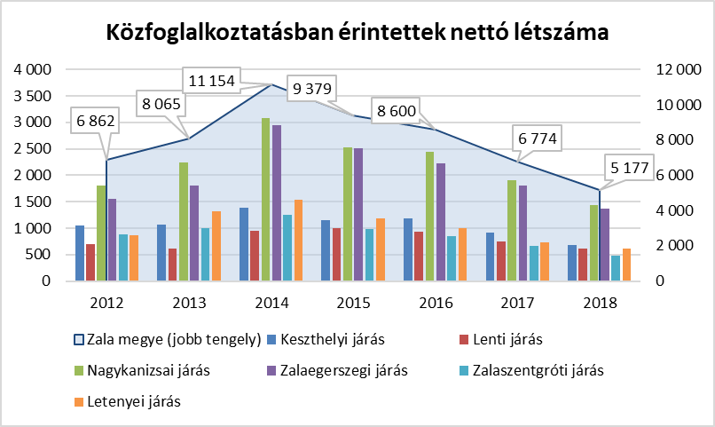
Álláskeresők száma és összetétele
Forrás: NFSZ

Slide 12
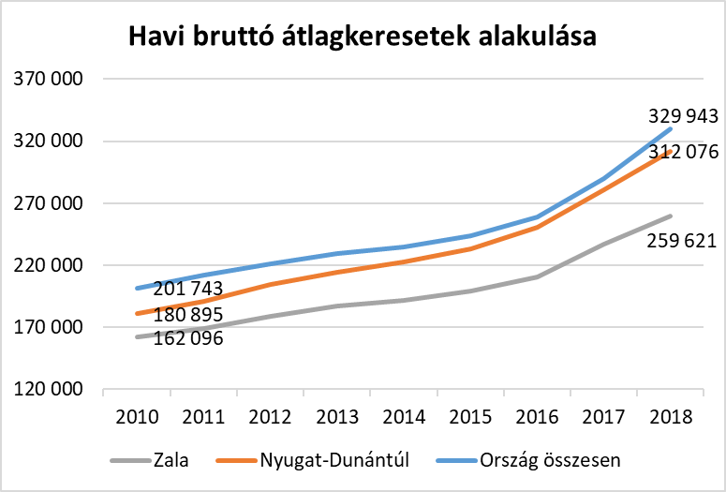
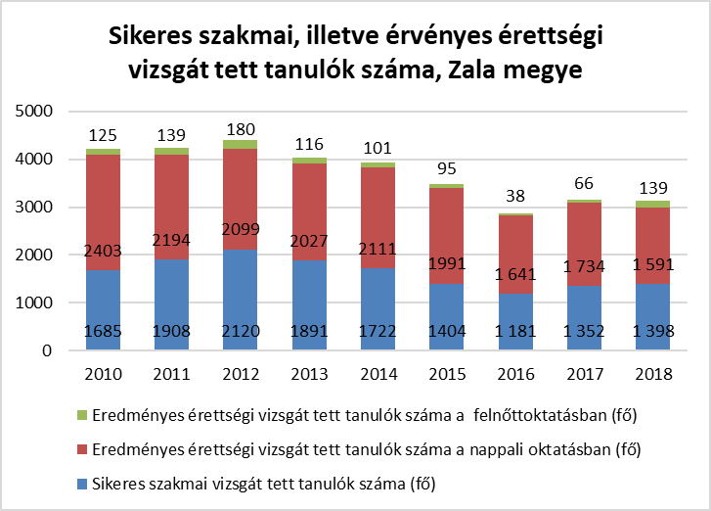
Helyzetelemzés: Munkaerőpiaci Kihívások
Bérszínvonal
Szezonalitás
Hiányszakmák, szakmunkásképzés kihívásai
Közlekedés és gyermekelhelyezés
Tartós munka-nélküliség és okai
Forrás: KSH

Slide 13
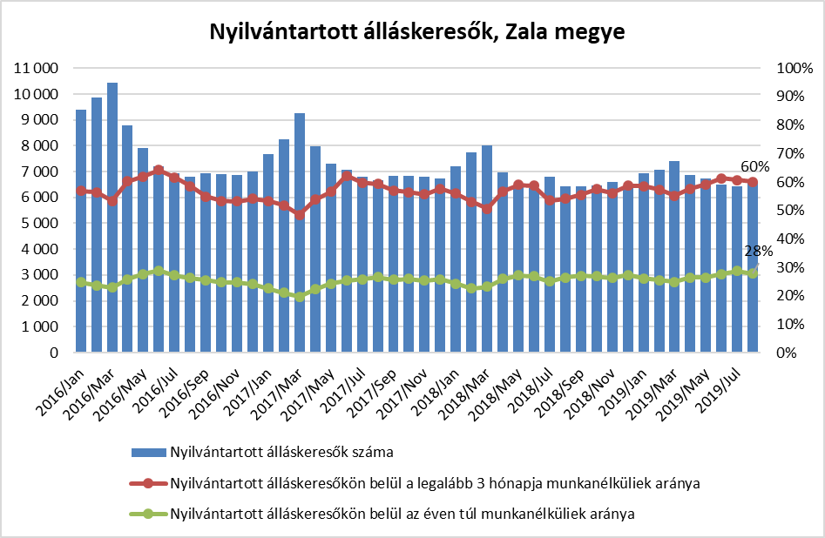
Tartós munkanélküliség

Slide 14
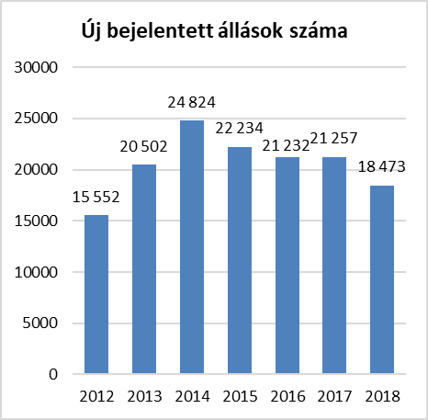
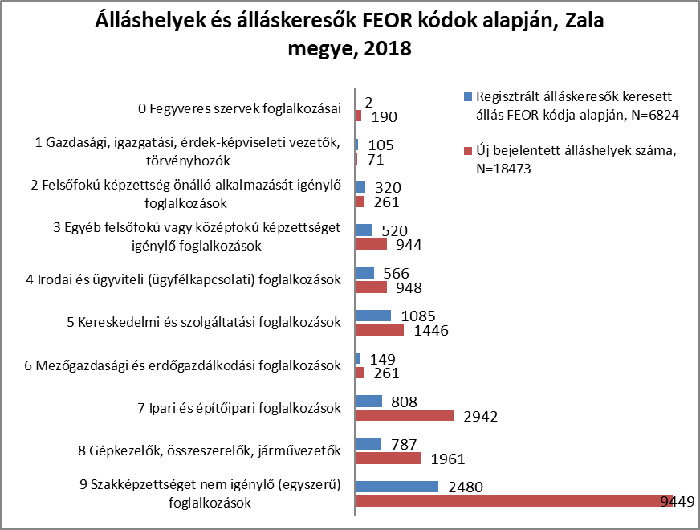
Munkaerő-kereslet
Zalaegerszeg járás foglalkoztatási koncentrációja várhatóan tovább nő
Feldolgozóipar, adminisztratív és szolg. támogató tevékenységek, kereskedelem/gépjárműjavítás, építőipar a leginkább hangsúlyos foglalkoztatás- növelő ágazatok
Legnagyobb arányban alacsony iskolai végzettségűeket (11 013 fő) és szakmunkásokat keresnek a cégek (3 795 fő)

Slide 15
Munkaadói igényfelmérés eredményei
Üzleti környezetre vonatkozó várakozások bizakodók
A munkaerő mennyiségi és minőségi rendelkezésre állása fő probléma
A munkaerő kiválasztása, felvétele során a leggyakoribb probléma:
a megfelelően képzett és
a megfelelően motivált munkaerő hiánya,
az általános munkaerőhiány
a munkatapasztalat hiánya.
Alapadatok:
69 kitöltő
Minden járásból min. 8 érvényes kérdőív
A válaszadók összetétele jól mintázza a megye gazdasági szerkezetét

Slide 16
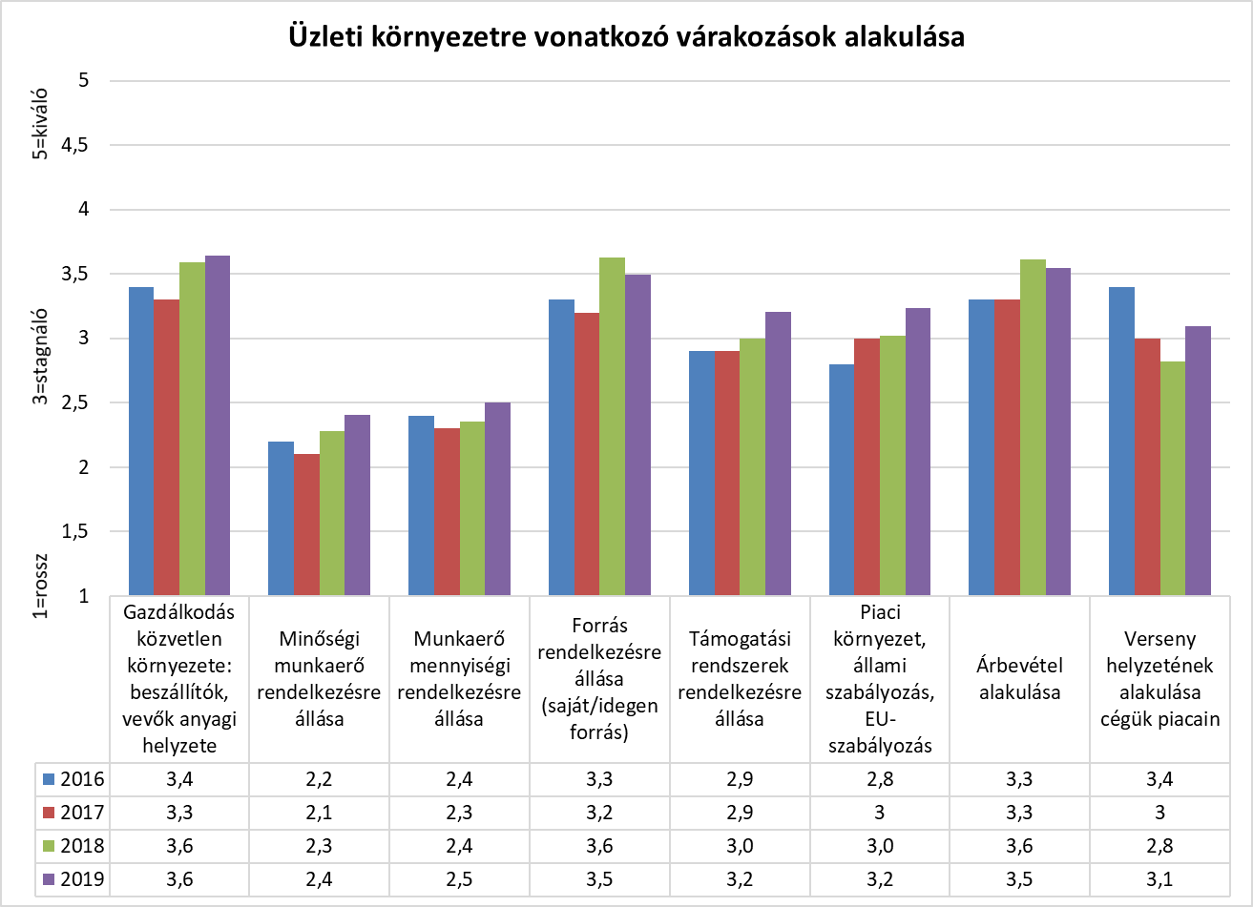
Üzleti várakozások

Slide 17
Foglalkoztatás bővítési szándékok
Általános létszámbővítési szándék | 2016 |  | 2019
 | Gyakoriság | Százalék | Gyakoriság | Százalék
Igen | 122 | 48 % | 29 | 42%
Bővítés összesen (fő) | 480 |  | 123
Átlagos bővítési szándék (fő) | 4 |  | 4
Nem | 67 | 27 % | 24 | 35%
Nem tudja/Nem válaszolt | 63 | 25% | 16 | 23%
Szervezetek száma összesen | 252 | 100% | 68 | 100%
2019-ben a kérdésre válaszadók 55%-a tervez foglalkoztatás bővítést – első sorban a szakmunkások körében
A potenciális munkavállaló számára ajánlható bruttó bér átlaga 2016 és 2019 között 187 190 forintról 235 305 forintra nőtt.
Csökkenő az igény a duális képzésre: a 2016-os mintán még a válaszadók nagyjából kétharmada, 2019-ben viszont kevesebb, mint fele venne részt duális képzésben.
A megismételt lekérdezések azt mutatják, hogy a betanító jellegű képzések egyre inkább fontossá válnak a cégek számára.

Slide 18
Álláskeresői igényfelmérés eredményei
Alapadatok:
70 kitöltő, főként hátrányos helyzetű álláskeresők
Átlag: 41 év, 10 hónapja munkanélküli
A korral együtt nehezedik az elhelyez- kedés: míg a 25 év alattiak 4-5 hónap alatt találnak állást, addig egy 50 év felettinek ez átlagosan több mint egy évbe is beletelhet.
A hosszabb munkanélküliségi idő az alacsonyabban végzettek körében nagyobb valószínűségű.
Mind a négy lekérdezés megerősíti, hogy a legtöbben saját meglátásuk szerint azért munkanélküliek, mert
nincs a lakóhelyükön munkalehetőség (2016: 54%; 2017: 26%; 2018: 30%, 2019: 41%),
alacsonynak tartják a munkabéreket (2016: 29%; 2017: 34%; 2018: 20%; 2019: 23%), és
nincs a végzettségének megfelelő munkahely (2016: 25%, 2017: 11%; 2018: 14%; 2019: 21%).

Slide 19
Álláskeresői igényfelmérés eredményei
Válaszadók 65%-a hajlandó lenne tanulni, kétharmaduk nevezett meg valamilyen feltételt (pl. képzés a lakóhely szerinti településen legyen, bérhelyettesítő támogatás, képzés max. 3 hónap)
A válaszadók 70%-a hajlandó utazni a munkahelyére, de a kor előrehaladtával az utazási hajlandóság csökken. A többség utazási támogatást igényelne.
A részmunkaidős munkahelyek keresettsége jelentős (a válaszadók 19%-a igényelné).
Az átlagos bérelvárások a megyei átlagbérnek megfelelők, 2019-ben nettó 169.508 Ft.
2018-tól kezdődően az építőipari szakmákkal rendelkezők egyre inkább eltűntek az álláskeresők köréből. Vendéglátói, kereskedelmi (eladó) és adminisztratív jellegű végzettséggel rendelkeznek viszonylag nagyobb számban álláskeresők.

Slide 20
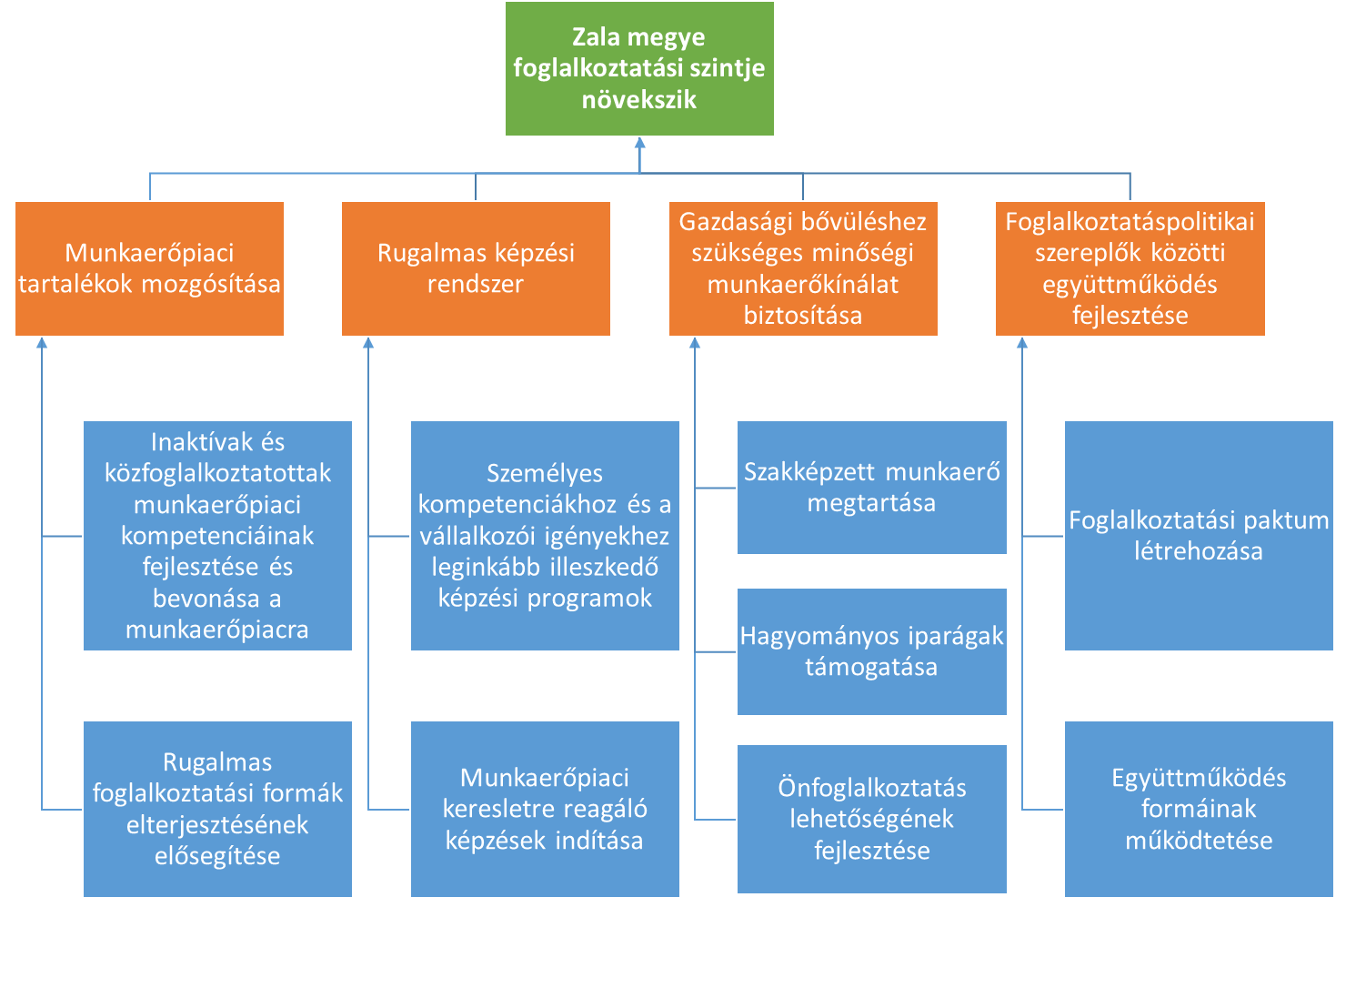
Stratégia Célrendszer

Slide 21
Stratégia Pillérei és intézkedései
I. Munkáltatói igényekre alapozott képzési programok biztosítása
II. Kereslet által meghatározott foglalkoztatási célú fejlesztések
III. Álláskeresők felkészítése és elsődleges munkaerő-piacra juttatása
Foglalkoztatási együttműködések hatékony megyei hálózatának kialakítása, működtetése
I.1. A vállalkozások, intézmények fejlődése, magas színvonalú működése érdekében a képzés, szakképzés kínálatának és a munkaerő-piac igényeinek összehangolása
I.2. A foglalkoztathatóság javítása gyakorlatorientált kompetencia képzésekkel, tréningekkel, egyéni és csoportos fejlesztő foglalkozásokkal
I.3. Keresletorientált felnőttképzési programok indítása
II.1.Hagyományokon alapuló gazdasági ágazatok foglalkoztatási lehetőségeinek megerősítése
II.2. TOP, GINOP és más fejlesztési forrásokból megvalósuló beruházások munkaerő igényének biztosítása;
II.3. Önfoglalkoztatási lehetőségek kihasználása, a vállalkozók képzése, tanácsadások nyújtása
II.4. Szociális gazdaság foglalkoztatási potenciáljának kiaknázása
II.5. Helyi értékekre alapozó fejlesztések, beruházások ösztönzése – különösen a turizmus/ gyógyturizmusban/helyi termékben rejlő potenciál jobb kihasználása
II.6. A munkahelyek minőségének javítása (pl. munkaegészségügy, munkaszervezetek fejlesztése, befogadó és családbarát munkahelyek kialakítása)
III.1. A hátrányos helyzetű rétegek bekapcsolása a munka világába (inaktivitás csökkentése)
III.2. Az álláskeresők mentális felkészítése, mentorálása a sikeres munkavállalás érdekében
III.3. Rugalmas foglalkoztatási módok terjesztése (pl. távmunka, részmunkaidős foglalkoztatás, munkafeltételek egyéni igényekhez illesztése)
III.4. Gyermek elhelyezési lehetőségek valós igényekhez igazítása
IV.1. A paktum menedzsmentjének és szervezetének megerősítése (paktumiroda működtetésével), a szektorokon átívelő partnerségek fejlesztése, bizalomépítés
IV.2. Tematikus munkacsoportok kiépítése és működtetése a hálózatosodás elősegítése érdekében
IV.3. A foglalkoztatáspolitikai célokra rendelkezésre álló belső és külső források egyesítése, a fejlesztési források koordinációja, ernyőszervezeti tevékenység ellátása a megyében
IV.4. A munkaerő-piaccal és a képzési lehetőségekkel kapcsolatos információk széleskörű elérhetőségének biztosítása
IV.5. Szakmai partnerségi hálózatok koordinációja, országos hálózatban való részvétel
III.5. Lakhatási feltételek biztosítása a munkavállalók számára

Slide 22
Legfontosabb eredmények összefoglalása
Pozitív folyamatok
Általános munkaerőhiány fokozódása
Aktív korú munkaerő csökkenése
Fizetések nem zárkóznak a régiós átlaghoz
Általános foglalkoztatottsági szint nő
Inaktivitás csökken
Foglalkoztatásbővítést terveznek a vállalkozások
Közmunka jelentősége csökken
Kihívást jelentő folyamatok
Megyeszékhely munkaerőpiaci koncentrációja nő

Slide 23
Foglalkoztatási paktum előrehaladása
Szervezet | 2019. szeptember 30-ig elszámolt költségek
Zala Megyei Önkormányzat | 59.020.359 FT
Zala Megyei Önkormányzati Hivatal | 26.262.143 Ft
Zala Megyei Kormányhivatal | 363.736.921 Ft
Zala Megyei Vállalkozásfejlesztési Alapítvány | 90.475.650 Ft
Zala Megyei Területfejlesztési Ügynökség Nonprofit Kft | 3.492.500 Ft
Összesen | 542.986.573 Ft
Keretösszeg | 962 991 790 Ft
 | A foglalkoztatási paktumok keretében álláshoz jutók száma (P025) |  | A foglalkoztatási paktumok keretében munkaerőpiaci programokban résztvevők száma (PR25) |  | A foglalkoztatási programok keretében álláshoz jutók közül a támogatás után hat hónappal állással rendelkezők száma (PR26)
 | 2019.09.30-ig teljesült | 2021.06.30 | 2019.09.30-ig teljesült | 2021.06.30 | 2019.09.30-ig teljesült | 2021.06.30
A pályázatban vállalt indikátorok | 432 | 630 | 239 | 272 | 169 | 177

Slide 24
KÖSZÖNÖM A FIGYELMET!

